Slide 1
Coiffure et esthétique
TXJ
La pose de rouleaux

Slide 2
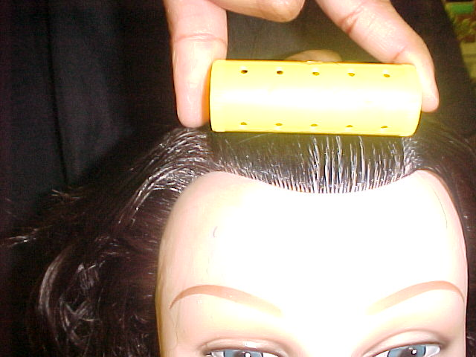
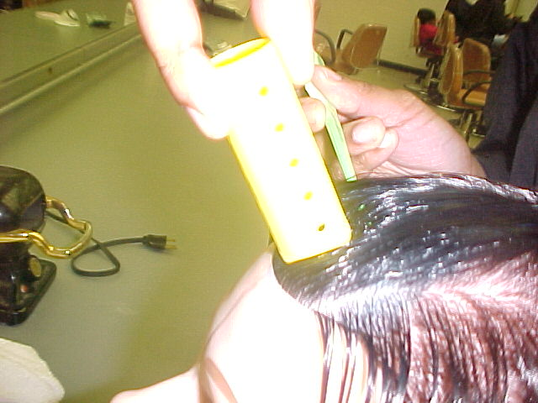
Mesure pour le rouleau
La longueur ne peut pas être supérieure à celle du rouleau.
La largeur ne peut pas être plus large que le diamètre du rouleau.
Mesurer chaque sous-partie avec le rouleau à utiliser.

Slide 3
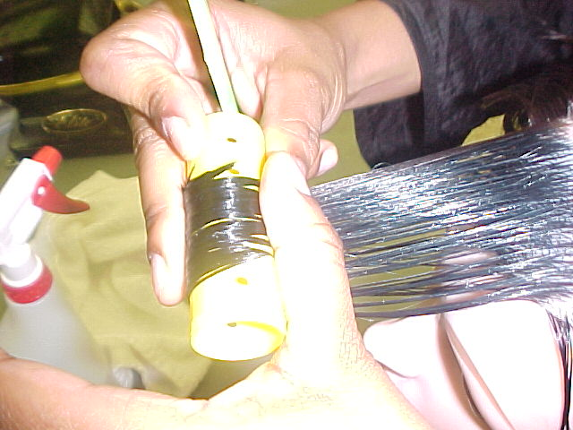
Lisser les cheveux
Posez les extrémités sur le rouleau en douceur.
Pas d'enroulement en papier pour les pointes.
Utilisez du gel si nécessaire.
Répartir les pointes sur le rouleau.

Slide 4
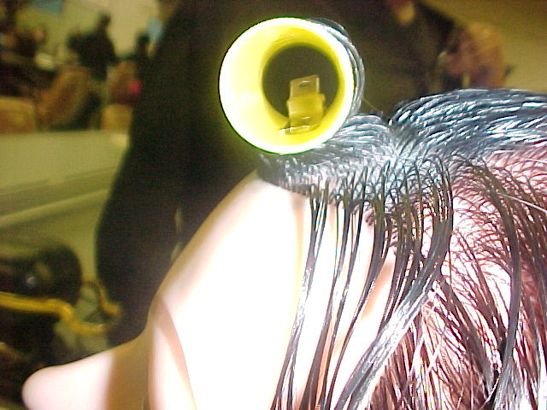
Rouleau sur la base
Mesure pour le rouleau.
Tenir les cheveux à 45° de la tête.
Peigner les cheveux à partir du cuir chevelu.
Le rouleau se pose directement sur la base.

Slide 5
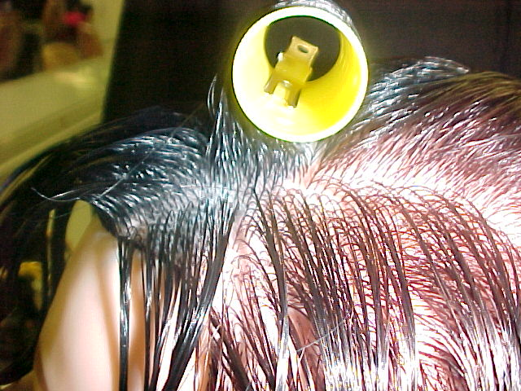
Rouleau à demi base
Sectionner une partie des cheveux pour obtenir la bonne taille de rouleau.
Peignez les cheveux vers le haut à 90°.
Enroulez les pointes en douceur sur le rouleau.
Utilisez du gel ou un produit ondulant si nécessaire.
Le rouleau est placé à moitié sur la base et à moitié hors de celle-ci.
Utilisé dans la zone de la couronne de la tête.
Crée un volume moyen.
.

Slide 6
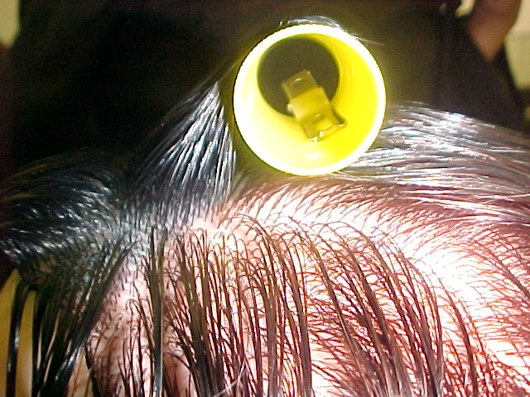
Rouleau hors base
Sectionner une partie des cheveux pour obtenir la bonne taille de rouleau.
Peignez les cheveux à 110°.
Enrouler les pointes en douceur sur le rouleau.
Utilisez du gel ou un produit ondulant si nécessaire.
Le rouleau repose complètement hors de sa base.
Utilisé dans la zone de la nuque.
Crée un minimum de volume.

Slide 7
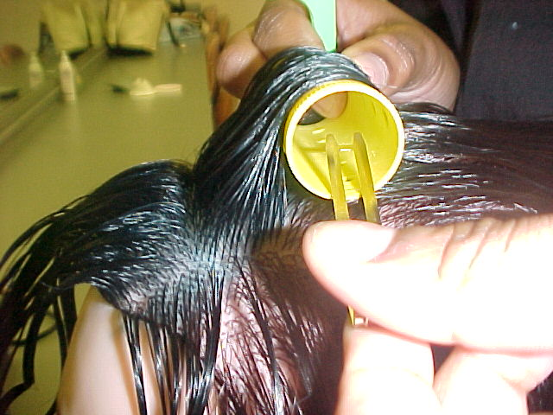
Fixation du rouleau
Utilisez une pince à deux pointes.
Faites glisser le bas de la pince sous le rouleau.
Fixer à la base.
N'utiliser qu'une seule pince par rouleau.
Ne pas fixer à un autre rouleau.

Slide 8
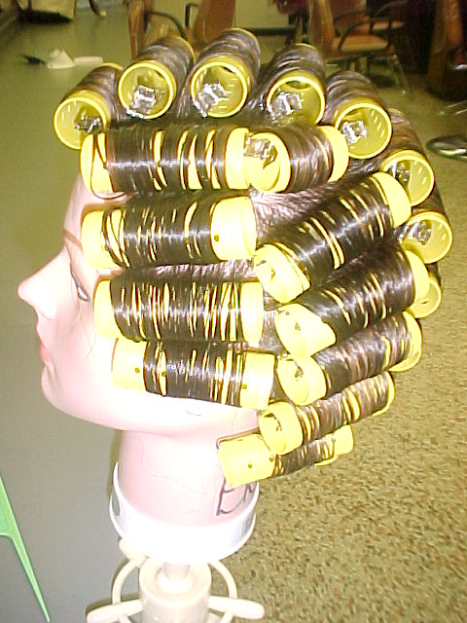
Ensemble d’une pose de rouleaux terminé
Rouleaux sur base dans la zone du sommet.
Rouleaux demi-base utilisés dans la zone de la couronne.
Rouleaux hors base utilisés dans la zone de la nuque.

